Slide 1

Профилактика и предупреждение в деятельности контрольно-надзорных органов: международная практика

Slide 2
В международной практике многие государственные структуры комбинируют функции регулирования с функциями контроля и надзора (Regulators, Regulatory enforcement agencies, Standard Agencies, Enforcement Agencies и другие) и занимаются:
Созданием и установлением правил и требований
Разрешительной деятельностью (лицензии, аккредитации)
Содействием соответствию требованиям (профилактика)
Мониторингом (инспекции) и принуждением
Цель: создание условий, при которых объектам контроля выгодно соответствовать требованиям и понятно как это делать.

Slide 3
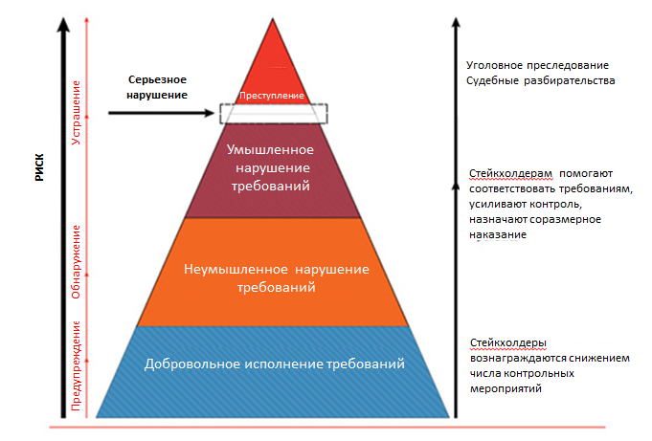
Австралийское правительство. Департамент сельского хозяйства, рыболовства и лесничества
Модель реализации программ по соответствию требованиям.
Система обеспечения соответствия требованиям:
1. Знание правил и требований
Сложность и понятность
Релевантность требований
Доступность информации
2. Возможность соответствовать
Правила соотносятся с практикой
Ресурсы
Требования не излишни
3. Желание соответствовать
Стоимость соответствия
Жесткость правил
Последствия несоответствия
Уголовное преследование
Судебной разбирательство
Стейкхолдерам помогают
соответствовать требованиям,
усиливают контроль, назначают соразмерное наказание
Стейкхолдеры вознаграждаются снижением числа контрольных мероприятий
Стейкхолдеры вознаграждаются снижением числа контрольных мероприятий
Notes:
Аудит (Австралия)

Slide 4
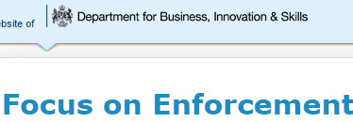
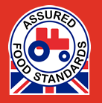
Профилактика и предупреждение - деятельность КНФ органов по стимулированию соответствия организаций требованиям, правилам, законам
и изменения их поведения
Создание позитивной мотивации. Основной акцент в международной практике делается на повышении уровня информированности и понимания требований и правил, объектами регулирования, а также выгод от соответствия требованиям и возможных потерь от несоответствия.
Кодекс Британских Регуляторов
Действия Регулятора направлены на помощь в соответствии правилам и законам объектам регулирования.
Регулятор создает понятные и четкие механизмы взаимодействия с объектами регулирования и слушает их мнения.
Деятельность Регулятора базируется на риск-ориентированном подходе.
Регулятор распространяет информацию о соответствии требованиям и рисках.
Регулятор обеспечивает понятной информацией, поддержкой и рекомендациями объекты регулирования и помогает им соответствовать требованиям.
Деятельность Регулятора должна быть прозрачной.
Regulators’ Code 2014 https://www.gov.uk/government/uploads/system/uploads/attachment_data/file/300126/14-705-regulators-code.pdf
Создание доверия между КНФ органом и бизнесом через совместное
взаимодействие и вовлечение бизнеса в процесс совершенствования КНД:
Кодекс КНФ органа, прописывающий принципы работы
Механизм влияния бизнеса на КНФ орган ( от создания соответствующих онлайн
сайтов и рабочих групп до судебных обжалований)
Британская рабочая группа, собирающая пожелания и данные от бизнеса
с целью определения процедур, которые необходимо улучшить или
изменить, и сбора лучших практик в контроле для последующего
распространения в других КНФ органах
Схемы признания лучшего соответствие стандартам
Красный Трактор - британский знак качества, который получают
компании с исключительным соответствием стандартам качества
пищевых продуктов
Обнародование информации о результатах контрольно-надзорной
деятельности (раскрытие или распространение данных, в том числе
по показателям)
Notes:
And when people associate her job with that of an enforcement officer, as often happens, Celia is quick to correct them. "We’re the good guys. Come and talk to us. If you have any questions, we’re who you should come to.”
Plain language interpretations (e.g. regulatory requirements)
Searchable information (e.g. by business type and by topic)
Interactive tools (e.g. templates, checklists, risk assessment tools)
Training resources and expert technical advice (e.g. through academic partnerships)
Real-time assistance (e.g. hotlines, email, interactive Qs and As)
Various methods of dissemination (e.g. podcasts, webinars, print, social media, videos, workshops)
Specialized business portals (e.g. focussing on small businesses)

Slide 5
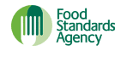

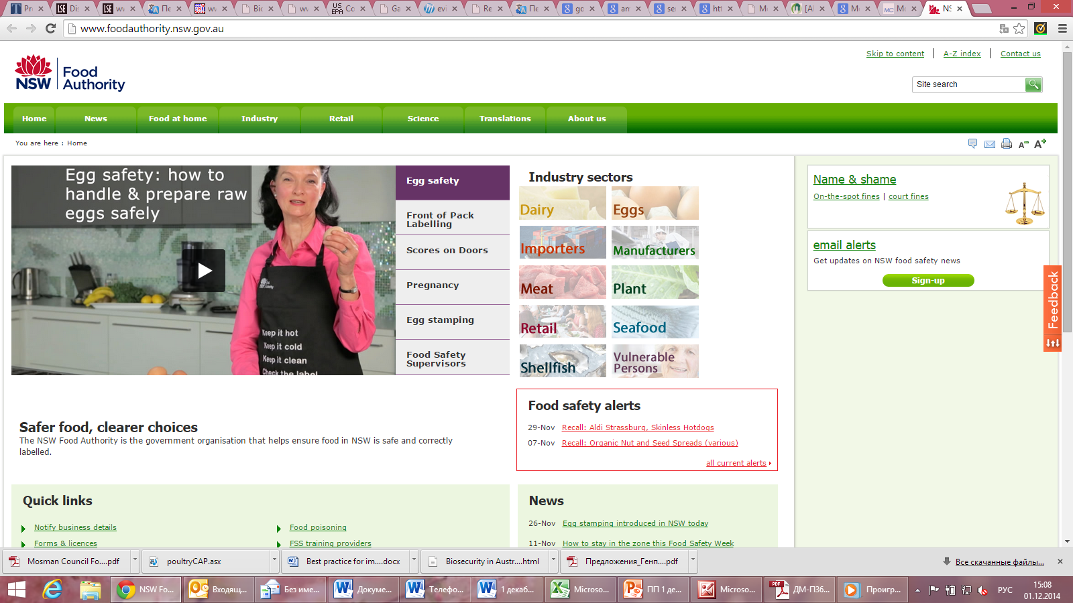
2. Обучение
Проведение курсов, семинаров, прочих консультационных мероприятий для бизнеса и для представителей муниципалитетов (как госорганами, так и частными компаниями –центрами по обеспечению соответствия требованиям)
Британское агентство по контролю за качеством пищевых продуктов проводит
семинары для представителей муниципалитетов по разъяснению изменений в законодательстве
Австралийский муниципалитет совместно с органом, контролирующим качество пищевых продуктов,
проводит семинары для местных бизнесменов, где разъясняют требования к пищевой безопасности
Отдельные категории специалистов КНФ органов, занимающиеся обучением подконтрольных субъектов новым правилам и особенностям нового законодательства

Slide 6
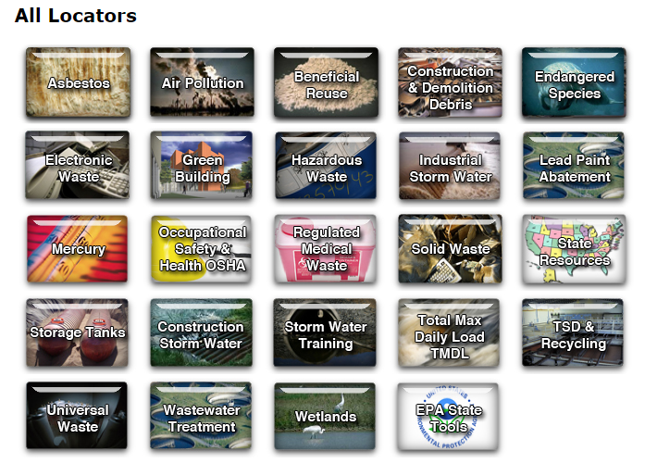

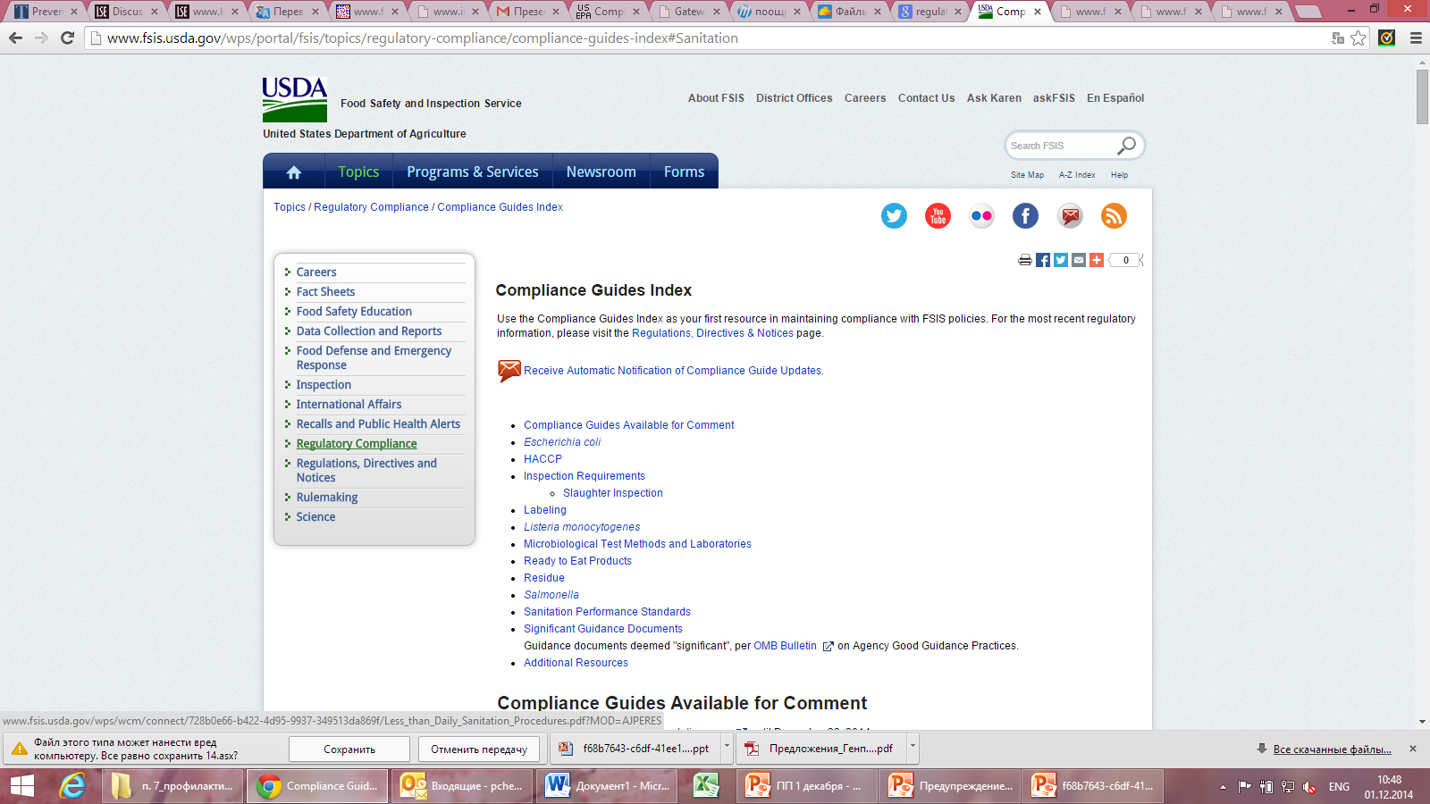

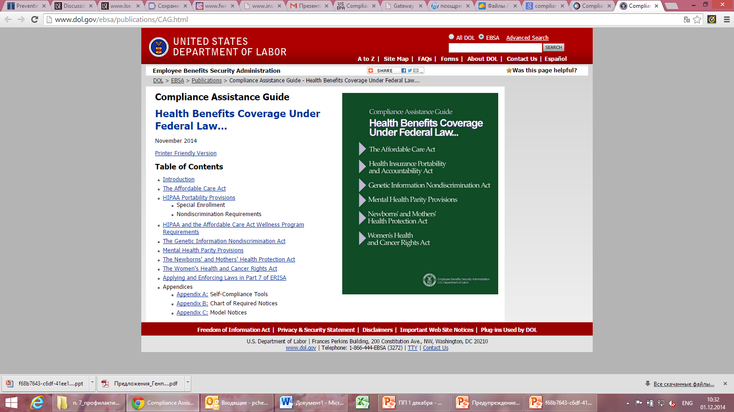
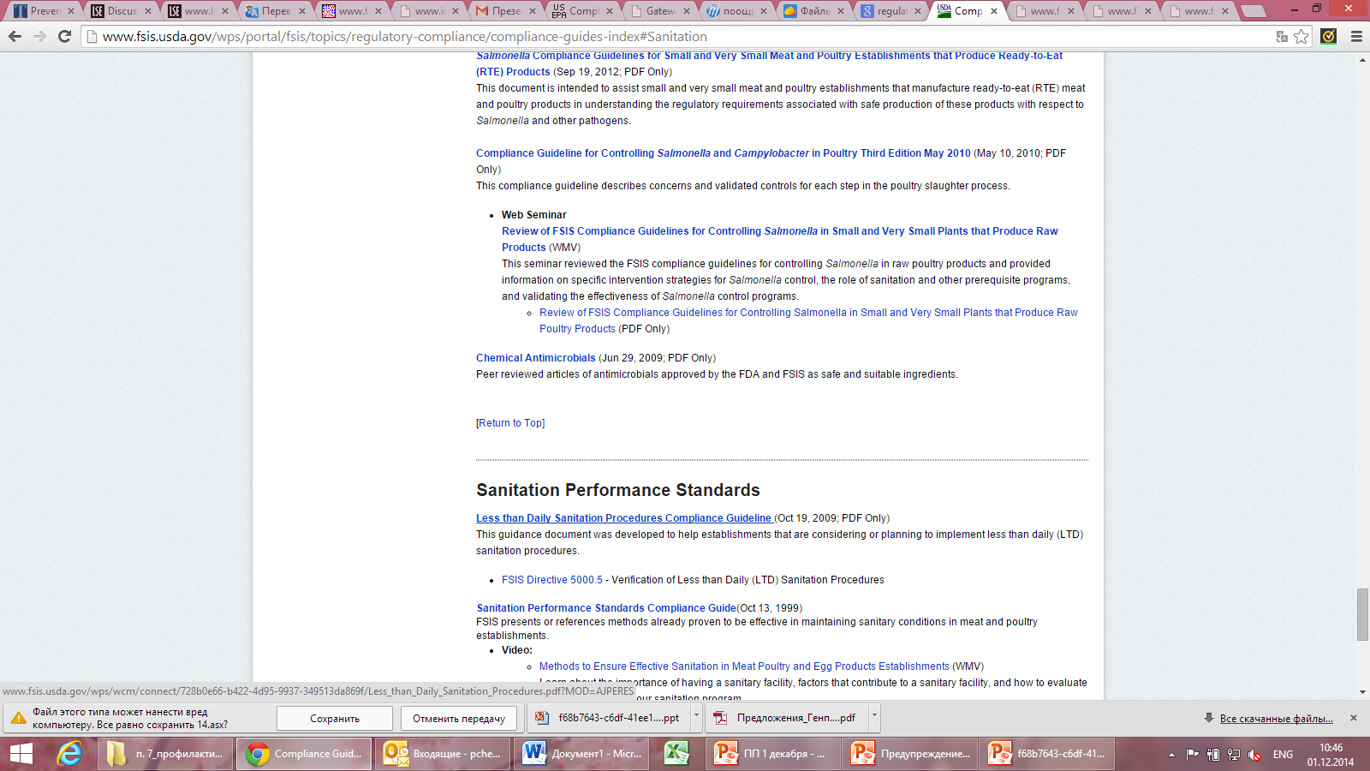
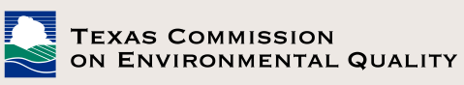
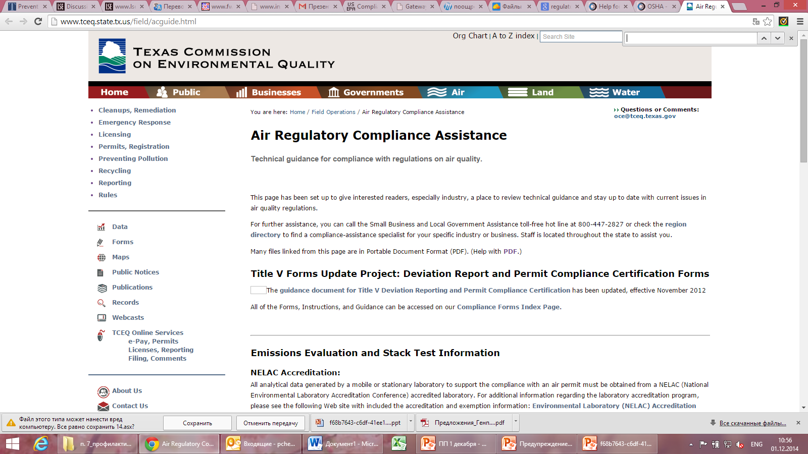
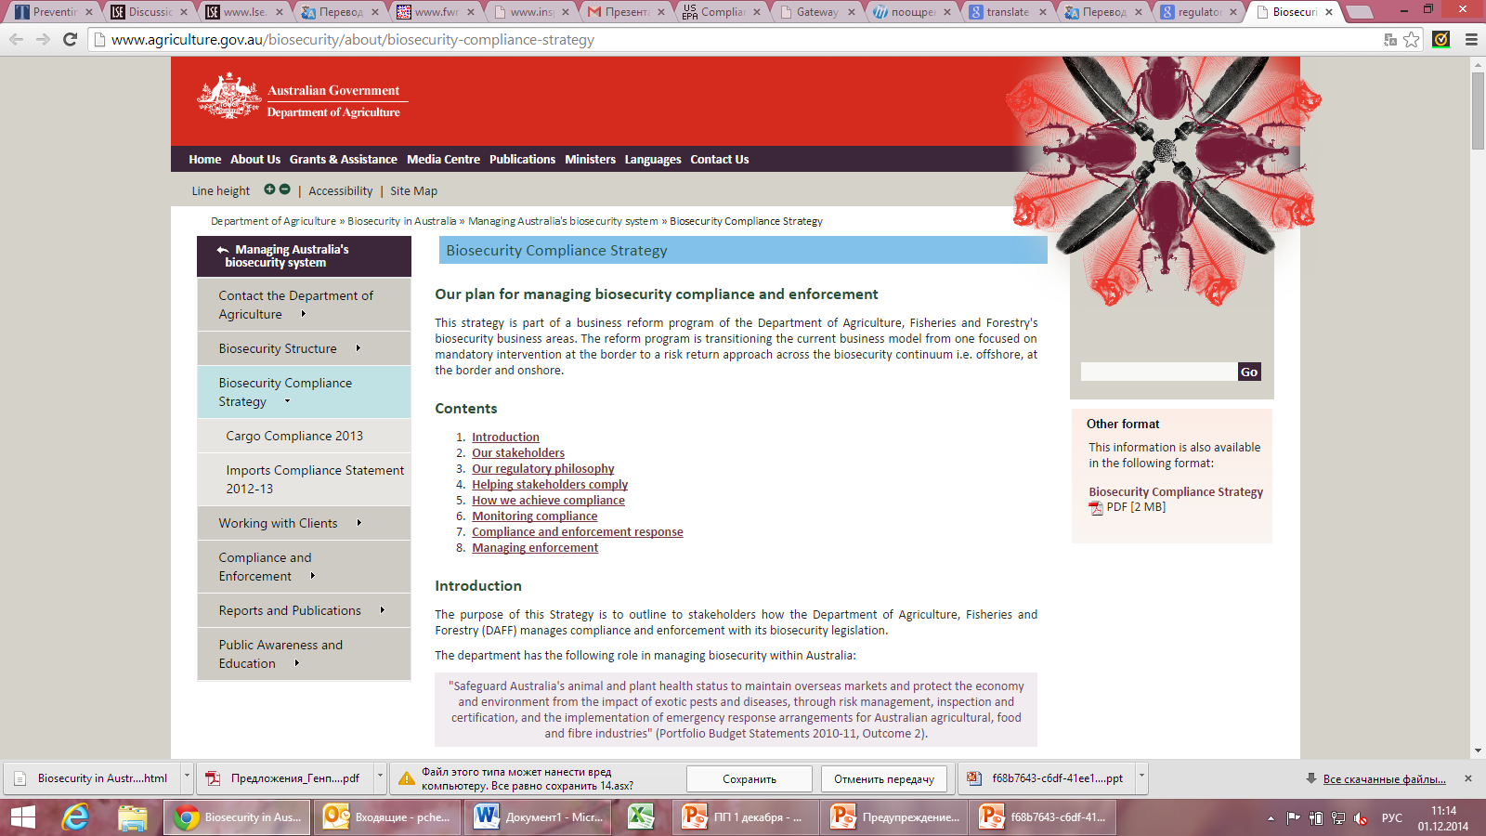
3. Информационное обеспечение
Открытая информация в Интернете, написанная доступным языком (законы, требования, правила др.), специализированные бизнес-порталы
Издание и онлайн публикация инструкций соответствия требованиям (подкасты, видео, др.)
Горячие телефонные линии для консультаций, интерактивные вопросы и ответы
Горячая линия для жалоб на нарушителей
«Если вы стали свидетелем нарушений правил Австралийского закона , позвоните по
номеру Красной линии на 1800 803 006. Линия позволяет людям конфиденциально
сообщить о нарушении, которое не может быть обнаружено другими методами»

Slide 7
Позитивные стимулы к соблюдению требований + Неотвратимость соизмеримого и понятного наказания= Эффективная система профилактики и предупреждения
Создание понятной системы наказаний и правил их применения в зависимости от:
Степени риска
Сферы деятельности
Степени причиненного вреда
Истории субъекта регулирования (нарушитель-новичок или заядлый нарушитель)
Преднамеренность
Размер прибыли, полученный в следствии нарушения
Размер компании
Предшествующие действия КНО по помощи в соответствии требованиям
Действия субъекта по снижению последствий ущерба,
Взаимодействие с КНО по работе с последствиями нарушения
Сознательность (сами отчитались о нарушении)
Проверки и инспекции
Предупреждение
Административные штрафы
Отзыв разрешения или лицензии
Судебное разбирательство
Прочее
Notes:
Публиковать инфо
Измерять количественные и качественные результаты
Обосновывать меры применяющегося наказания
Применять наказание там, где необходимо
Применение наказания должно быть понятным
Стараться избегать мотиваций, стимулирующих применения наказания

